Slide 1
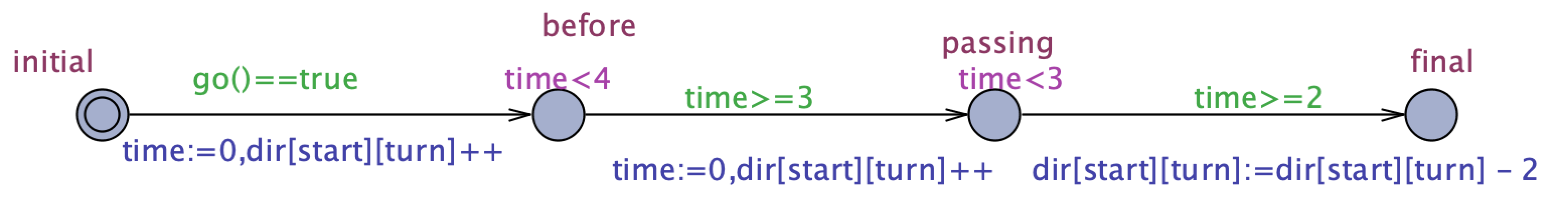
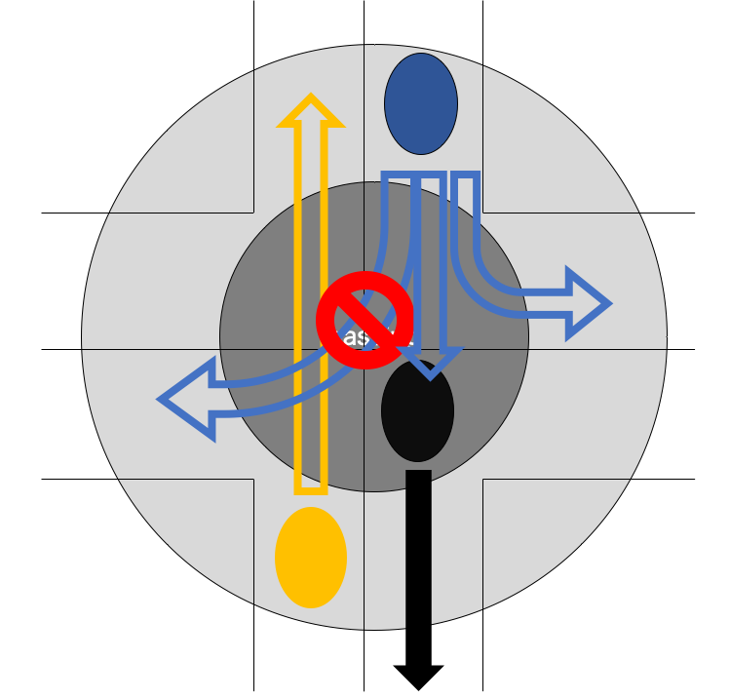
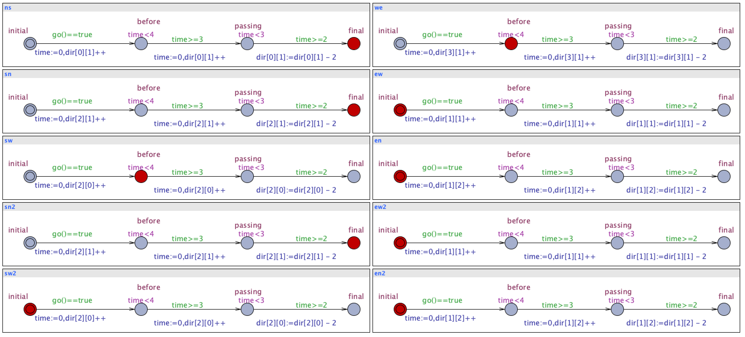
SS11-10
UPPAALによる交差点における
自動運転車群のモデル化と検証
佐原優衣 中村正樹 榊原一紀(富山県立大学) 玉置久(神戸大学)
目的：自動運転車群制御アルゴリズムをモデル化し，性質を形式的に検証する
手法：UPPAALでは，時間オートマトンによるモデル化，シミュレーション実行， モデル検査による形式的検証が可能
結果：特定の方向の車両が前方車に追従して交差点を通過可能なアルゴリズムを
モデル化した．安全性と効率性を示す
本研究では時間制約の扱えるモデル検査ツールUPPAALを採用した．
交差点通過の制御アルゴリズムを時間オートマトンとして記述し，UPPAALで検証した．
従来研究では同方向においては先方車が通過終了まで後続車は通過できないのに対して，本研究では追従を含む検証が可能になり．より効率的なアルゴリズムが安全であることを示した．
Notes:
自動運転車が都市空間で使用される時，個々に最短経路を選択すると，デッドロックや渋滞が生じる可能性がある．したがって，自動運転車群制御アルゴリズムが必要となる．本研究の目的は交差点通過の制御アルゴリズムを時間オートマトンによるモデル化をし，シミュレーションやモデル検査による形式的検証を行う．本研究では追従を含む検証が可能であり，より効率的なアルゴリズムが安全であることを示した．（以上です）
背景：自動運転車が個々に最短経路を選択すると，デッドロックや渋滞が生じる可能性がある（1分スライドだと省略？） 目的：UPPAALで，アルゴリズムをモデル化し，性質を検証する 手法：UPPAALでは，時間オートマトンによるモデル化，シミュレーション実行，モデル検査による形式的検証が可能 結果：特定の方向の車両が前方車に追従して交差点を通過可能なアルゴリズムをモデル化した．安全性（衝突回避）と効率性（従来よりも短い時間での通過）を示した．この順番だと，（UPPAALの説明的な）時間オートマトンモデル，検証，を話したあとに，追従可能なアルゴリズム（交差点の絵）という説明の流れになるので，図の配置も説明しやすいようにした方が良い

